Slide 1
Тема 7. Контроль правильності митного декларування

Slide 2
Митна декларація та її види Митна декларація: хто її складає Транзитна декларація як вид митної декларації Митна декларація — бланк у вільному доступі Єдина митна декларація на всі напрями переміщень Кодування типів декларацій Електронна митна декларація Вартісна межа декларування Митна декларація: терміни Імпортна митна декларація: роль в обліку ПДВ Експортна митна декларація Митна декларація: бланк Чи є митна декларація первинним документом Митна декларація мд 2: зразок заповнення Порядок заповнення транзитних декларацій Митна декларація: відмова у прийняття

Slide 3
Митна декларація — це однин із документів, який використовується в обліку податкового кредиту з ПДВ. В огляді про те, якою буває митна декларація, як її заповнювати, що про митні декларації треба знати бухгалтеру

Slide 4
Митна декларація — це супутник зовнішньоекономічної діяльності. Тому бухгалтеру варто знати, що значать основні її показники.
Митна декларація та її види
Митна декларація відіграє роль документа-заяви, який подається при оформленні перетину товаром митного кордону і декларує застосування до таких товарів певного митного режиму (експорт, імпорт, реекспорт, тимчасове ввезення і т.д.) та нарахування відповідних митних платежів, що є необхідною умовою такої процедури. Митна декларація містить інформацію про кількість та види товарів, які перетинають митний кордон та їхню вартість, інші показники, які є базою для розрахунку митних платежів. Після підписання митної декларації представником митниці процедура стає завершеною і тоді митна декларація перетворюється у первинний документ, який підтверджує:
суму митних платежів (митний збір, мито, ПДВ);
фактурну та миту вартість товару;
факт перетину товаром митного кордону;
замість податкової накладної підтверджує факт виникнення податкового кредиту з ПДВ при імпорті товарів абз. 1 п. 201.12 Податкового кодексу України, далі – ПК).
Застосування тих чи інших видів митних декларацій врегульовано Митним кодексом України (далі – МК) та Положенням про митні декларації, яке затверджене постановою КМУ від 21.05.2012 № 450 (далі – Положення № 450). А для заповнення митної декларації знадобиться Порядок заповнення митних декларацій на бланку єдиного адміністративного документа, який затверджений наказом Мінфіну від 30.05.2012 № 651 (далі – Порядок № 651). Види митних декларацій та їхнє призначення наведено у таблиці нижче.

Slide 6
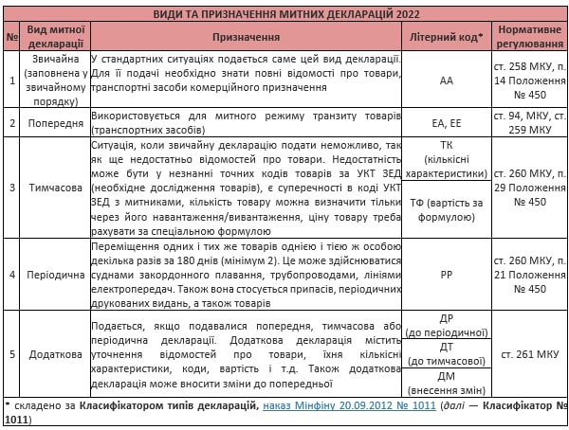
Види та призначення митних декларацій

Slide 7
Митна декларація: хто її складає
Митну декларацію зазвичай складає митний брокер на основі поданих декларантом документів: ЗЕД-договору, інвойсу, специфікацій на товар. Також митну декларацію може оформити й сам декларант за допомогою спеціального програмного забезпечення.
Електронна митна декларація використовується одночасно з митними деклараціями на паперовому носії. Електронну копію митної декларації можна завантажити з Електронного кабінету митної служби. Для цілей бухгалтерського обліку дублювати електронну копію паперовою потреби немає (див. ч. 3 ст. 257 МК).

Slide 8
Транзитна декларація як вид митної декларації
Окрім наведених вище є ще один тип митної декларації – транзитна декларація. Однак у Класифікатор № 1011 змін не вносили, тому окремого літерного коду дані декларації не мають. Через це у вищенаведеній таблиці з деклараціями транзитні декларації не згадувалися.
Транзит – це митний режим, за яким товари та/або транспортні засоби комерційного призначення переміщуються під митним контролем між митними органами однієї чи кількох країн або в межах зони діяльності одного митного органу без:
будь-якого використання цих товарів;
сплати митних платежів;
застосування заходів нетарифного регулювання ЗЕД (ч. 1 ст. 90 МК).
Правила заповнення транзитних декларацій містить Порядок реалізації положень Конвенції про процедуру спільного транзиту на території України, який затверджений наказом Мінфіну від 07.10.2022 № 325 (далі – Порядок № 325). За ним існують два типи транзитних декларацій:
електронна – це митна декларація, подана за допомогою засобів електронного опрацювання даних (електронної транзитної системи, ЕТC);
у паперовій формі – це митна декларація, що приймається митним органом відповідно до ст. 26 Доповнення I Конвенції про процедуру спільного транзиту на території України. Такі декларації використовуються більше як виняток, зокрема у ситуації, коли товари транспортуються мандрівниками, які не мають прямого доступу до ЕТC, або коли ЕТC відмовила.
Транзитна декларація заповнюється на товари, що переміщуються або підлягають переміщенню у режимі транзиту:
від — митниці відправлення (одного авторизованого вантажовідправника);
до — митниці призначення (іншого авторизованого вантажоодержувача);
Вантаж перевозиться при цьому в окремому вантажному місці, контейнері, пакованні чи транспортному засобі комерційного призначення.
Після завершення митного оформлення з електронної системи роздруковується транзитний супровідний документ (ТСД) за формою з Додатка 5 Порядку № 325. Щодо транзитних декларацій, то від Державної митної служби існують Методичні рекомендації щодо заповнення митної декларації на товари при їх поміщенні у митний режим транзиту на умовах Конвенції про процедуру спільного транзиту (2023).
Митна декларація — бланк у вільному доступі
Нині митні декларації тепер можна знайти у форматі відкритих даних порталу, який підтримується Мінцифри. Там у знеособленій формі (суб’єкта господарювання побачити не можна) є дані про типи декларацій, митну вартість товарів та метод її визначення, статистична вартість товарів, інформацію про місяць та рік завершення митного оформлення, кількість у кілограмах та інших одиницях виміру товару та інші дані митних декларацій (митна декларація: зразок заповнення).
Увага: митні декларації доступні всім охочим у форматі відкритих даних.

Slide 9
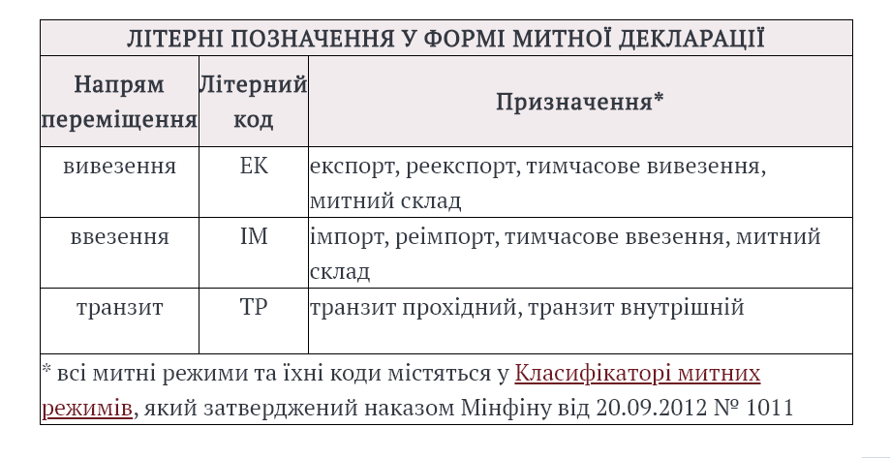
Єдина митна декларація на всі напрями переміщень
Митна декларація застосовує єдину форму незалежно від напряму переміщень.
Відрізняються вони тільки літерним позначенням.
Кодування типів декларацій
Тип декларації мають свій шифр, який використовують податківці. Подається він у вигляді «XXYYZZ», де:
XX — код напряму переміщення;
YY — код відповідного митного режиму;
ZZ — один з кодів АА, ТК, ТФ, ТН, ЕА, ДР, ДТ, ДЕ, ДМ.
Наприклад, митна декларація «ЕК10ТК» — це тимчасова експортна митна декларація оформлена на вивезення товару у митному режимі експорту, «ЕК11АА» — це звичайна митна декларація оформлена на вивезення товару у митному режимі реекспорту (приклад) і т.д.
Такі цифри (код) наводяться в графі 1 митної декларації.
Кодування транзитної декларації здійснюється через ідентифікаційний номер переміщення — MRN (Master Reference Number), який присвоюється митницею відправлення, що свідчить про прийняття такої декларації до митного оформлення. Також MRN — реєстраційний номер транзитної декларації в ЕТC (п. 1 розд. І Порядку № 325).

Slide 10
Електронна митна декларація
Митна декларація
Паперова форма | Електронна форма
 | Для електронного декларування можуть бути використані як паперові, так і електронні (скановані) копії документів (посвідчені електронним цифровим підписом)
 | Електронного цифрового підпису вимагає і сама електронна митна декларація (ч. 2 ст. 257 МКУ).
 | Є основною
 | Через зручність митники більше наполягають на електронному декларуванні. Майже всі декларації насьогодні складаються саме в електронній формі
 | Електронна форма дає таке ж право на податковий кредит з ПДВ, як і паперова (Індивідуальна податкова консультація ДФС від 28.12.2018 р. № 5465/ІПК/13-01-12-01-10)
 | Закінчення оформлення посвідчується відповідними відмітками митниці на самій митній декларації та супровідних, товаро-транспортних документах. В електронній декларації такі відмітки робляться в електронній формі (електронний підпис/печатка).
Щодо рівноправності обох форм декларування чітко сказано в ч. 3 ст. 257 МКУ: паперова і електронна декларація рівносильні

Slide 11
Електронна митна декларація
Митна декларація може складатися як у електронній, так і у паперовій формі. При цьому для електронного декларування можуть бути використані як паперові, так і електронні (скановані) копії документів. Щоправда, в останньому випадку вони мають бути посвідчені електронним підписом. Також електронного підпису вимагає і сама електронна митна декларація зразок (ч. 2 ст. 257 МК). Після цього митна декларація вважається оформленою.
Увага: електронна форма митної декларації — основна.
Щодо рівноправності обох форм декларування чітко визначає частина 3 статті 257 МК: паперова і електронна декларація рівносильні. Через зручність митники більше наполягають на електронному декларуванні. Майже всі декларації насьогодні складаються саме в електронній формі. Електронна форма дає таке ж право на податковий кредит з ПДВ, як і паперова (індивідуальна податкова консультація ДПС від 28.12.2018 № 5465/ІПК/13-01-12-01-10).

Slide 12
Вартісна межа декларування
Один примірник митної декларації призначений для декларування однієї партії товару. Митна декларація насьогодні суб’єктами господарювання складається, якщо митна вартість товарів перевищує суму, еквівалентну 150 євро (п. 3 Положення № 450, також абз. 2 пп. 196.1.17 ПК).
Така ж сума — 150 євро — встановлена й для звичайних громадян-фізосіб (абз. 3 пп. 196.1.17 ПК).
Митна декларація: терміни
При складанні митних декларацій діють такі терміни:
45 днів — на подачу додаткової митної декларації, якщо оформлялася тимчасова (ч. 1 ст. 260 МК);
10 днів — на подачу митної декларації з дати доставлення товарів до митного органу. Якщо товар протягом 30 днів не потрапив у митний режим чи на склад тимчасового зберігання, він вважається таким, що належить ДМС.
У загальному випадку митне оформлення має вкладатися у 4 години з моменту пред’явлення митниці товарів, транспортних засобів комерційного призначення, які підлягають митному оформленню, за умови, що подані всі необхідні документи та відомості про товари (див. ч. 1 ст. 255 МК). Можливе перевищення даного строку при проведенні аналізів, експертиз, порушенні митних правил (див. ч. 2 ст. 255 МК).
Закінчення оформлення посвідчується відповідними відмітками митниці на самій митній декларації та супровідних, товаро-транспортних документах. В електронній декларації такі відмітки робляться в електронній формі (електронний підпис/печатка).

Slide 14
Імпортна митна декларація: роль в обліку ПДВ
Митна декларація: зразок заповнення. Як відомо, право на податковий кредит при імпорті виникає на дату сплати податкового зобов’язання з ПДВ
(п. 198.2 ПК). Його сплату підтверджує оформлена митна декларація. Насьогодні це може бути тимчасова, додаткова та інші види митних декларацій (див. п. 198.6 ПК, також роз’яснення ДПС 101.13 ЗІР). Єдина умова — ПДВ має бути сплачений.
Увага: тимчасова митна декларація, як і додаткова, також є підставою для визнання податкового кредиту з ПДВ.
Отже, сплатити саме податкове зобов’язання з ПДВ необхідно ще до митного оформлення або в день такого оформлення (п. 206.1 ПК). На практиці ж усі платежі сплачує митний брокер, тому перерахувати суму необхідну на сплату ПДВ, мита та інших платежів доведеться йому раніше. Таким чином, для сплати імпортного ПДВ рахунок у СЕА не використовується. Однак дана сума зараховується у збільшення ліміту реєстрації — включається в показник ∑Митн. Для врахування сплаченої суми у ПДВ-ліміт у митній декларації обов’язково має бути заповнена графа В «Подробиці розрахунків», де повинний бути вказаний податковий номер платника податків (в усіх видах декларацій, у т.ч. тимчасовій).
Податковий кредит при імпорті виникає на дату сплати податкових зобов’язань з ПДВ (п. 198.2 ПК).
Увага: для права на податковий кредит з ПДВ має бути заповнена графа В митної декларації.
Якщо з ПДВ є пільга при ввезенні, її код має бути зазначений в графі 36 «Преференція» митної декларації. Код пільги з ПДВ — це останні 3 цифри шифру, який наводиться у даній графі, наприклад «000000102» — це пільга з ввезення лікарських засобів.
Увага: у розрахунку ПДВ використовується найбільша з двох вартостей: митна (графа 45) або фактурна (графа 42).
Нагадуємо також, що ПДВ при імпорті розраховується за вартістю товару, яка збільшена на суму мита й акцизу (п. 190.1 ПК). Як курс валюти використовується курс НБУ на дату подання митної декларації, що наводиться у графі 23 митної декларації (п. 39¹.1 ПК). Щодо вартості (ціни) товару, то вона може в розрахунках і не співпадати з указаною у графі 42 «Ціна товару» митної декларації, так як береться найбільша: договірна (фактурна) чи митна вартість (п. 190.1 ПК). Митна вартість міститься у графі 45 «Коригування» митної декларації, а фактурна — у графі 42 митної декларації.
Саму ж суму ПДВ в імпортній митній декларації можна побачити у графі 47 «Нарахування платежів». Дана сума ПДВ переноситься до рядків 11.1, 11.2 Податкової декларації з ПДВ того звітного періоду, у якому митна декларація була оформлена.

Slide 15
Експортна митна декларація
Експортна митна декларація ЕК10 відрізняється лише наповненням реквізитів та іншими митними режимами (див. вище таблицю, напрям переміщення — вивезення). Звичайно, що ПДВ у ній не буде та інших особливостей, які пов’язані виключно з імпортом. Якщо у графі 22 «Валюта та загальна сума з розрахунком» проставляється цифра у гривнях, то в лівому підрозділі цієї графи має стояти код «1».
Товари, які були поміщені в режим експорту перестають бути українським з моменту їхнього вивезення за межі України. Якщо товари були розміщені за межами України, то вони втрачають статус українських з моменту їхнього переміщення в режим експорту.
Датою виникнення податкових зобов’язань з ПДВ при вивезенні товарів за межі митної території України дата оформлення митної декларації, яка засвідчує факт перетину митного кордону України (індивідуальна податкова консультація ДПС від 12.02.2020 № 567/6/99-00-07-03-02-06/ІПК). Наприклад, дане роз’яснення актуально, коли вивезення товару та оформлення декларації потрапило на різні податкові періоди.
Особливістю експортних декларацій (експорт, реекспорт, переробка на митній території) є те, що вони можуть оформлятися в автоматичному режимі (пілотний проєкт митниці, наказ ДМС від 07.05.2020 № 167):
тестування за критеріями;
якщо декларація низькоризикову — окреме оформлення.

Slide 16
Митна декларація: бланк
Україна приєднана до Міжнародної конвенції про спрощення і гармонізацію митних процедур, тому форма митної декларації відповідає типовій формі при ООН. Це значить, що українська митна декларація (бланк) буде така ж за формою, як і польська, російська та інших країн, які приєднані до конвенції. Ця Конвенція передбачає ідею єдиного адміністративного документа (ЄАД) для всіх напрямів перевезень: експорт, імпорт, транзит (п. 1 розд. 1 Порядку № 651). Тобто бланк один, реквізити ті ж самі, але наповнення реквізитів може відрізнятися. Наприклад, декларація на експорт та імпорт будуть відрізнятися іншими кодами напряму переміщення та іншими кодами митних режимів.
Митна декларація: зразок заповнення можна знайти в розд. ІІ «Заповнення граф митних декларацій» Порядку № 651.
Увага: бланк митної декларації єдиний для всіх напрямів переміщень.
Чи є митна декларація первинним документом
Дивлячись щодо якої саме господарської операції. Первинний документ має містити дані про господарську операцію. Наприклад, імпортна митна декларація містить дані щодо сплати митних платежів (ПДВ, акциз, мито). Щодо таких платежів — так, митна декларація є первинним документом. Це визнає й Мінфін у листі від 23.01.2013 № 31-08410-07-16/2073.
Щодо інших операцій пов’язаних імпортом-експортом додатково потрібні інвойс і товаро-транспортна накладна, а також умови зовнішньоекономічного контракту. Однієї лише митної декларації для бухгалтерського обліку буде замало.

Slide 18
ПОРЯДОК ЗАПОВНЕННЯ МИТНОЇ ДЕКЛАРАЦІЇ
На основі Порядку № 651 наведемо нижче інформацію по заповненню деяких ключових граф митної декларації.

Slide 20
Митне оформлення і декларування товарів на період воєнного стану
Імпорт
Товари визнаються гуманітарною допомогою за декларативним принципом, їх пропуск здійснюється за місцем перетину митного кордону України на підставі декларації та без застосування заходів нетарифного регулювання ЗЕД.
При пропуску деяких товарів подвійного призначення введено вимогу про надання гарантійного листа кінцевого користувача.
Спрощений порядок ввезення гуманітарної допомоги
Постанова КМУ № 174 від 01.03.2022 "Деякі питання пропуску гуманітарної допомоги через митний кордон України в умовах воєнного стану"; Постанова КМУ № 238 від 09.03.2022 "Деякі питання визнання товарів гуманітарною допомогою та їх використання в умовах воєнного стану";
Постанова КМУ № 379 від 27.03.2022 "Про особливості здійснення гуманітарної допомоги, яка перевозиться залізничним транспортом в умовах воєнного стану"; Закон України № 2120-IX від 15.03.2022 "Про внесення змін до Податкового кодексу України та інших законодавчих актів України щодо дії норм на період дії воєнного стану".

Slide 21
Тимчасове звільнення від оподаткування товарів та транспортних засобів ввізним митом та ПДВ
Від ввізного мита звільняються всі суб'єкти господарювання, від оподаткування ПДВ - суб'єкти господарювання, які зареєстровані платниками єдиного податку I, II та III (крім тих, що сплачують 3% доходу у разі сплати ПДВ) груп, окрім тих, хто ввозить товари та транспортні засоби з країни-агресора або з тимчасово окупованої території. Пільги також не стосуються таких товарів як алкогольні напої та тютюнові вироби.
Закон України № 2142-ІХ від 24.03.2022 "Про внесення змін до Податкового кодексу України та інших законодавчих актів України щодо вдосконалення законодавства на період воєнного стану"
Не потрібно отримувати довідку від МОЗ чи особи, уповноваженої на здійснення закупівель у сфері охорони здоров'я.
Розширено перелік лікарських засобів, що закуповують для виконання програм та здійснення централізованих заходів з охорони здоров'я. Заборонено використання на території України лікарських засобів походженням з РБ та РФ.
Спрощена процедура звільнення від оподаткування ПДВ лікарських засобів та медичних виробів
Постанова КМУ № 291 від 16.03.2022 "Про внесення змін до постанов Кабінету Міністрів України від 2 грудня 2015 р. № 1153 і від 7 березня 2022 р. № 216"; Наказ МОЗ № 503 від 19.03.2022 "Про заборону застосування на території України лікарських засобів походженням з Республіки Білорусь"; Наказ МОЗ № 394 від 02.03.2022 "Про заборону застосування на території України окремих лікарських засобів"

Slide 22
Інші новації
Припинено видачу на ввезення та анулювання вже раніше виданих дозволів на видавничу продукцію з РФ, фактично повна заборона до ввезення.
НПА: Наказ Держтелекомрадіо № 94 від 06.03.2022 "Про припинення видачі та зупинення дії дозволів на ввезення видавничої продукції з території держави-агресора"
Продовжено строк звільнення брухту чорних і кольорових металів від оподаткування ПДВ до 2027 року.
НПА: Постанова КМУ № 337 від 21.03.2022 "Про внесення змін до постанови Кабінету Міністрів України від 12 січня 2011 р. № 15"

Slide 23
Робота митних органів
з 28.02.2022 року тимчасово закрито пункти пропуску через державний кордон та пункти контролю на ділянці кордону з РФ та РБ, на Придністровській ділянці українсько-молдовського кордону, а також деякі пункти пропуску повітряного виду сполучення.
НПА:
Розпорядження КМУ № 188-р від 26.02.2022 "Про тимчасове закриття деяких пунктів пропуску через державний кордон та пунктів контролю"
Товари критичного імпорту
Для внесення товарів до списку критичного імпорту необхідно звертатись до Мінекономіки із відповідною заявою, що містить обґрунтоване пояснення:
чому той чи інший товар потрібен для економіки в умовах воєнного стану?
чому його потреба не може бути забезпечена вітчизняним виробництвом?
Критерії, за якими товар можна віднести до критичного імпорту, стосуються 4 секторів:
енергетики;
безпеки та оборони;
забезпечення життєдіяльності населення;
функціонування виробничих підприємств
НПА:
Постанова КМУ № 153 від 24.02.2022 "Про перелік товарів критичного імпорту" (зі всіма змінами, в тому числі
Постанова КМУ № 289 від 16.03.2022 "Деякі питання товарів критичного імпорту", що затверджує критерії визначення товарів критичного імпорту);
Постанова Правління НБУ № 18 від 24.02.2022 "Про роботу банківської системи в період запровадження воєнного стану"

Slide 24
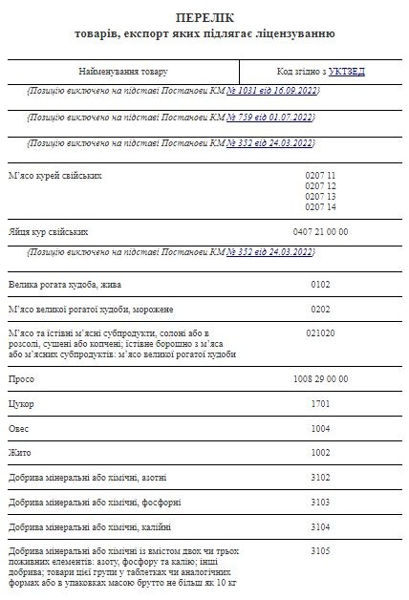
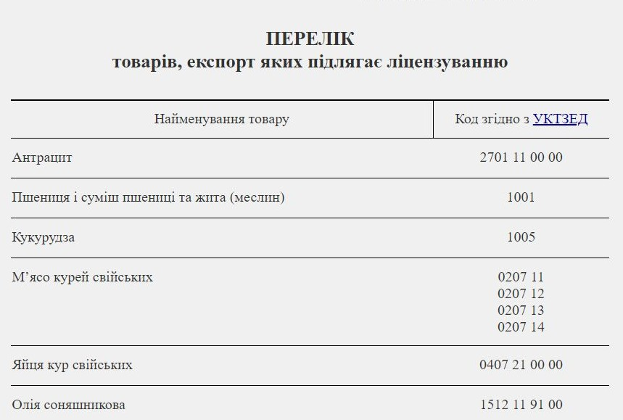
Експорт
Перелік товарів, експорт яких підлягає ліцензуванню
Із змінами, внесеними згідно з Постановою КМ № 207 від 05.03.2022
Із змінами, внесеними згідно з Постановою КМ № 1031 від 16.09.2022

Slide 25
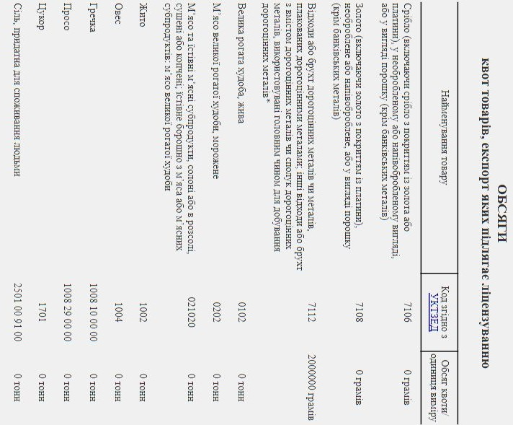
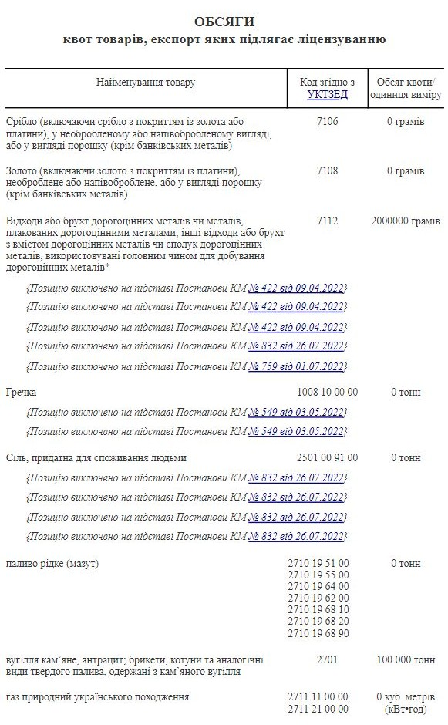
Обсяги квот товарів, експорт яких підлягає ліцензуванню
Із змінами, внесеними згідно з Постановою КМ № 207 від 05.03.2022
Із змінами, внесеними згідно з Постановою КМ № 1113 від 04.10.2022

Slide 26
Ліцензування експорту деяких товарів, зазначених у додатку 5 до постанови КМУ від 29 грудня 2021 р. № 1424
заявка на отримання ліцензії за затвердженою формою;
лист-звернення щодо оформлення ліцензії;
копія свідоцтва про державну реєстрацію;
копія зовнішньоекономічного договору або іншого документа, що використовується в міжнародній практиці замість нього;
експертний висновок (оригінал) з визначенням країни
походження та коду товару відповідно до УКТЗЕД, який видається Торгово-промисловою палатою України або регіональною торгово-промисловою палатою;
інші документи, вимоги щодо подання яких встановлені
законодавством України.
НПА:
Постанова КМУ № 1424 від 29.12.2021 "Про затвердження переліків товарів, експорт та імпорт яких підлягає ліцензуванню, та квот на 2022 рік"; Наказ Мінекономіки № 393-22 від 10.03.2022 "Про затвердження Тимчасового порядку ліцензування експорту деяких товарів, зазначених у додатку 5 до постанови Кабінету Міністрів України від 29 грудня 2021 р. N 1424")

